Slide 1
La maquinaria neuronal II
David Chaupis Meza, FLR.
Neurociencia computacional & Biología estructural.
Centro Interdisciplinario de Neurociencia Valparaiso – Chile.

Slide 2
Metas por cumplir
Un merecido feedback!
Los canales iónicos.
Bertil Hille: ionic channels are pores.
La biofísica detrás de los canales.
La canalopatía asociada al cáncer.
El equilibrio de Nerst.
Lectura crítica: HH model.

Slide 3
¿Qué es la mente?
…donde estás la mente?

Slide 4
The BIG - difficult question: What does it mean “To Understand the brain?” Clearly - A THEORY is required to explains how the brain ingredients (its anatomical units; its electro-chemical signals) generate “high level” phenomena (perception, action, emotions)
Spatial scale
Meters
Centimeters
From molecules to behavior
Millimeters
Micrometers
Nanometers

Slide 5
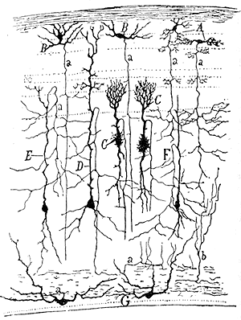
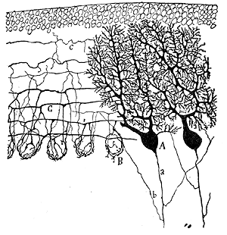
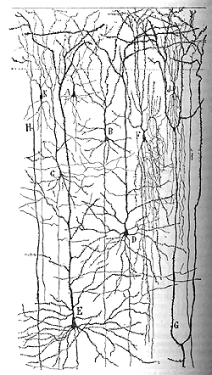
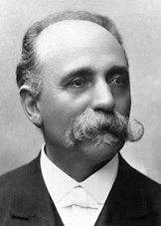
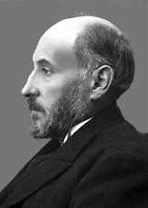
Beginning of Modern Neuroscience – Cellular Anatomy
The two giants: Camillo Golgi (Italy) & S. Ramon Y Cajal (Spain) – Nobel Prize 1906
Using Golgi staining method
Very small % of cells stained
Connections (synapses) - not seen
Camillo Golgi
The neuron doctrine (Cajal)
Our brain is built from individual cells (neurons)
S. Ramon Y Cajal

Slide 6
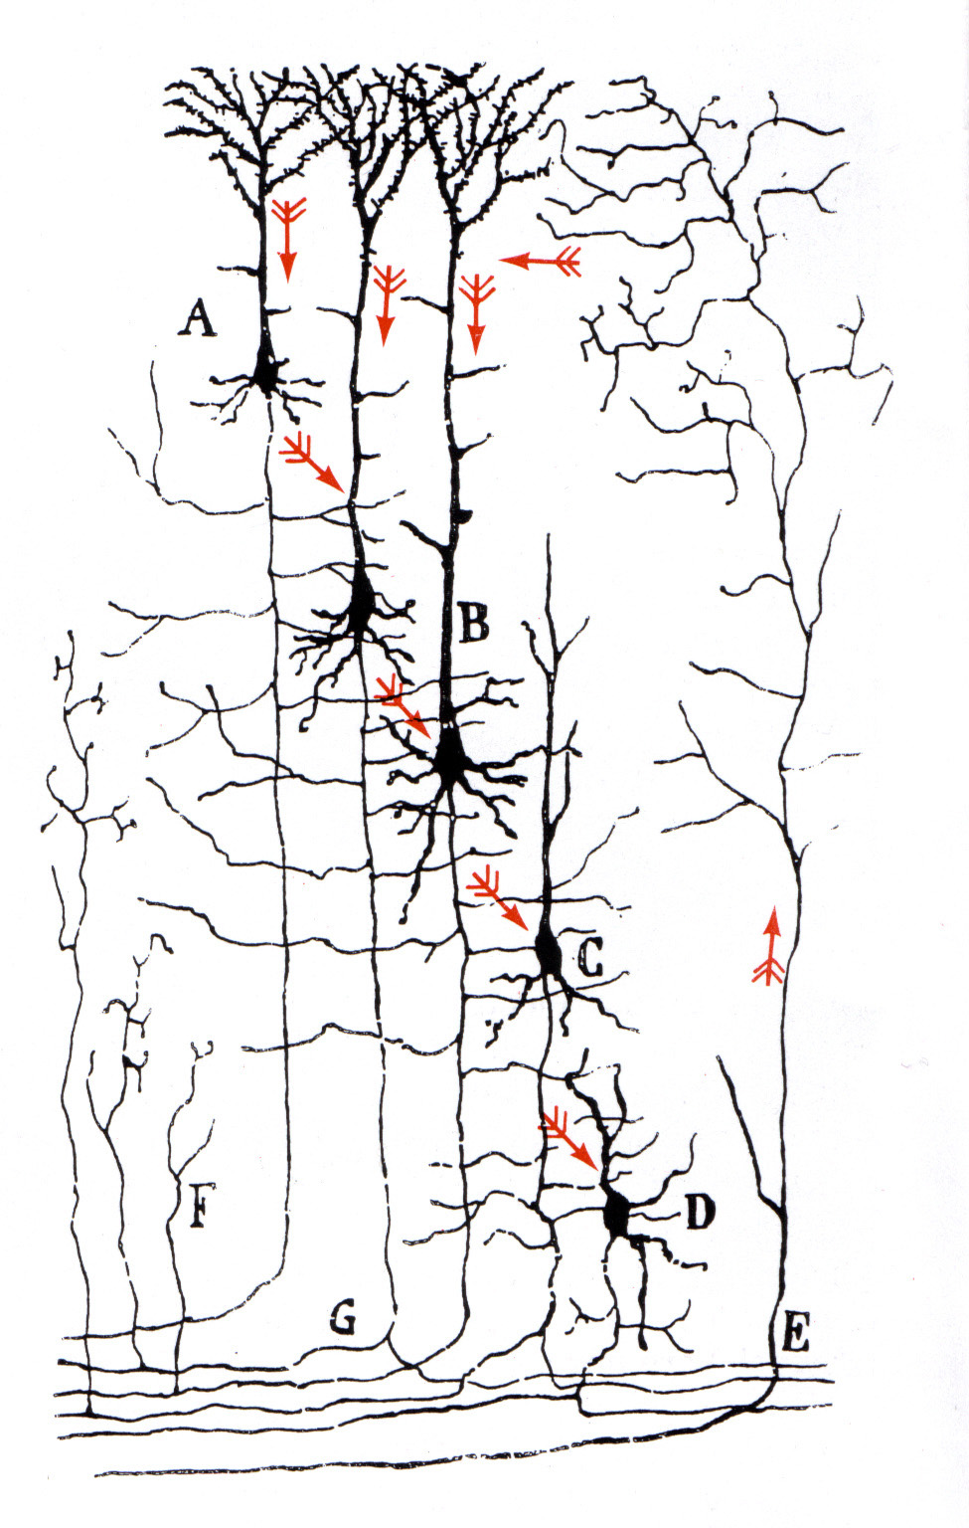
Dendrites are receptive (input) devices
Axon are the sending (output) devices
dendrites
axon
The “Neuron Doctrine” and the“Theory of dynamic polarization”
Principios:
Polarización dinámica.
Especificidad conectiva.

Slide 7
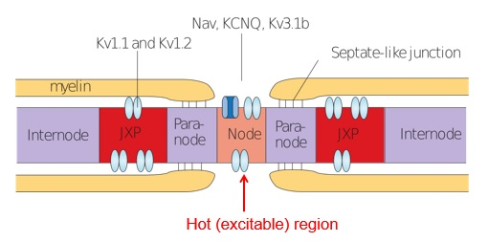
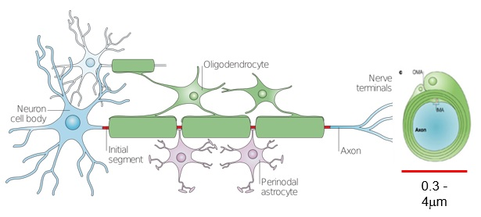
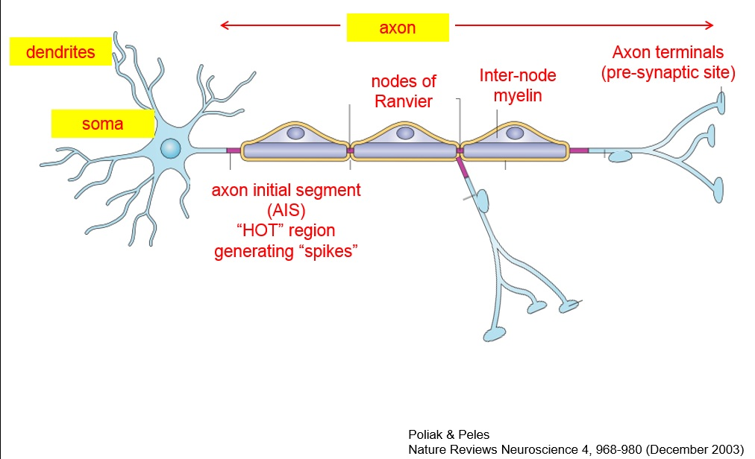
La morfología axonal
La amplitud de un potencial de acción, en el axón, no decae porque es periódicamente regenerado. Cuyo principio es: All or none!

Slide 8
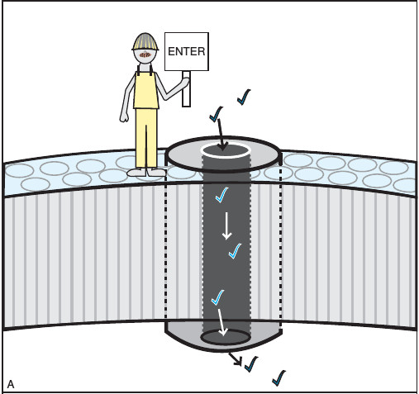
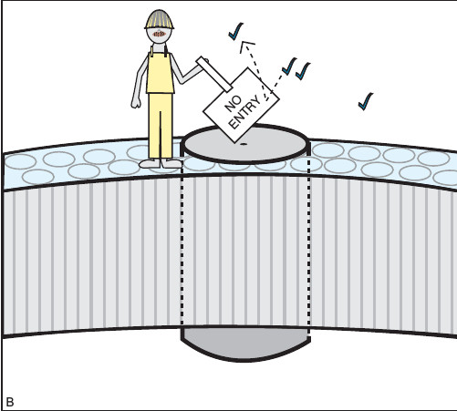
¿Qué son los canales iónicos?

Slide 9
Surgió una hipótesis…
En el siglo 19, Ernst Bruke dedujo (para explicar la osmosis) que la membrana celular, ya que actúa como una barrara, esta debería ser semi-permeable a ciertos solutos (como el agua) mediante ciertos poros o canales.
Después de 100 años, Peter Agre (aunque antes fue un peruano: Dr. Witembury) el que dio a conocer la familia de proteínas llamadas: acuaporinas, los canales específicos para la permeabilidad al agua.
En el comienzo del siglo 20, William Baylis sugirió que canales saturados con moléculas de agua (wáter-filled) podrían permitir el pasaje de iones a través de la membrana celular.

Slide 10
¿Cómo pueden los canales iónicos conducir y ser selectivos para ciertos iones y no otros?
K crystal radius = 0.1333 nm
Na cristal radius = 0.095 nm

Slide 11
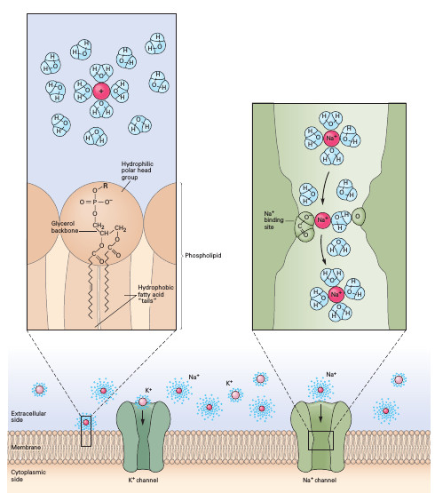
Los canales iónicos

Slide 12
Los canales iónicos
Sin embargo, muchos fisiólogos abandonaban la teoría de los canales iónicos pues se sospechaba de un transportador (o carrier): las bombas protéicas?
El experimento del receptor de acetilcolina (Ach): Bernand Katz y Ricardo Miledi, determinaron que la corriente conducida por el receptor de Ach presenta una tasa de 10 millones de iones por segundo. Mientras que las bombas protéicas transportan máximo 100 iones por segundo.
Si ello fuese cierto… el receptor Ach actuaría como carrier, entonces, debería estar asociado a canales iónicos en vez de bombas protéicas! Y así fue.

Slide 13
Los canales iónicos
Voltage-gated channels
Mechanically-gated channels
Ligand-gated channels

Slide 14
Los canales iónicos (propiedades)
1
Pueden reconocer y seleccionar específicos iones.
2
Se abren y cierran, en respuesta a señales específicas sean eléctricas, mecánicas o químicas.
3
Pueden conducir iones a través de la membrana celular.

Slide 15
Bertil Hille: ionic channels are pores.
La propuesta de los canales o poros iónicos se basa en la existencia de ciertas regiones estrechas que actuarían como un molecular “sieves” (o filtro selectivo).
Los iones que atraviesan los canales son, normalmente, unidos al filtro selectivo por un instante de tiempo (menos que un micro-segundo).
Ya en los años de 1960s, George Eisenman explica esta propiedad de selectividad iónica (a partir del funcionamiento de electrodos).
En referencia a esta teoría, un sitio de unión cargado de un campo e-negativo (e.j. formado de grupos ácido-carboxilo), uniría con mayor fuerza al Na+ que al K+ (mecanismo gobernado por la ley de Coulomb).

Slide 16
It is currently thought that ion channels are selective both because of specific chemical interaction and because of molecular sieving based on pore diameter
Erick Kandel

Slide 17
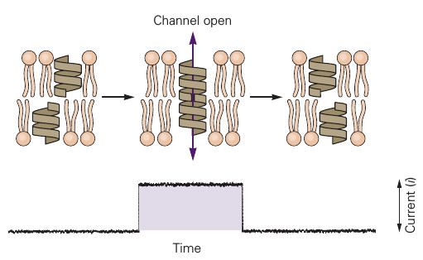
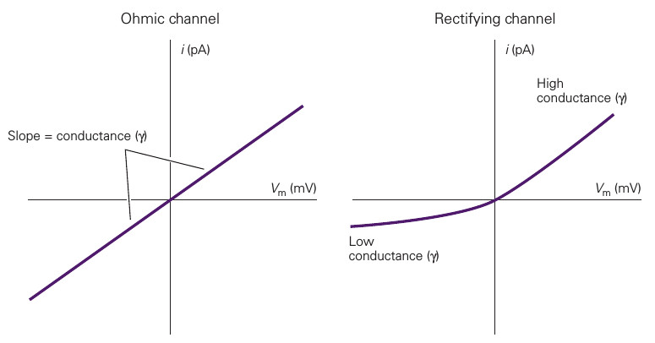
La Biofísica detrás de los canales
Los canales se comportan como simples resistores.
En la época de 1960, Paul Mueller y Donald Rudin desarrollaron una técnica que replicaba una membrana lipídica que separaba una solución salina; utilizaron un antibiótico: gramicidina A, para estimular una corriente de pulso eléctrico que abra los canales iónicos.
Constante de disociación (canal iónico/tiempo) = 100 mM / 1 µs

Slide 18
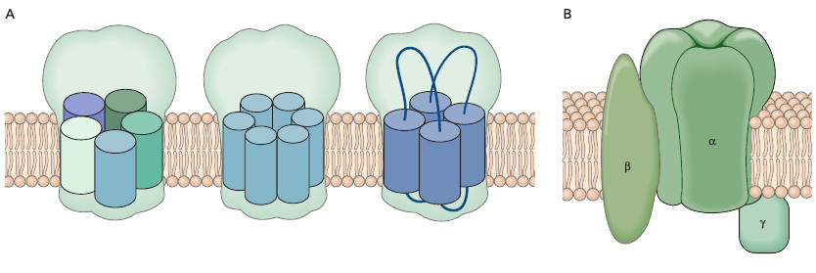
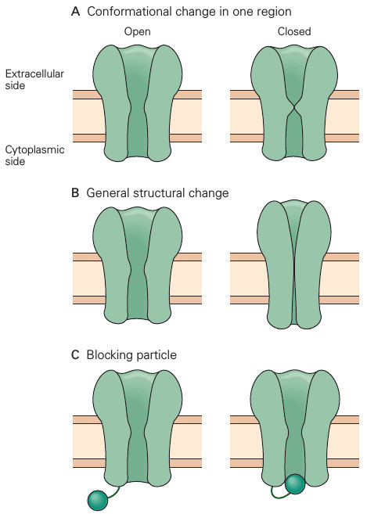
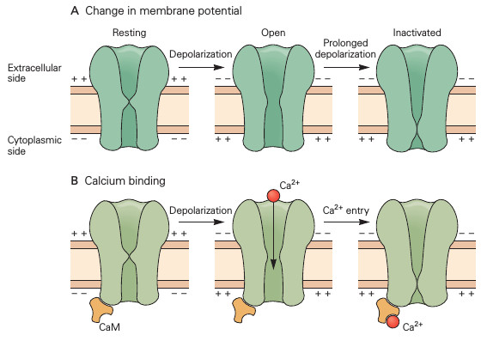
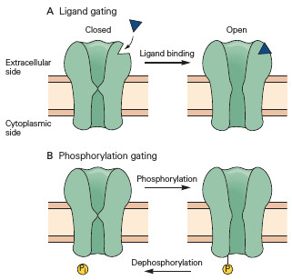
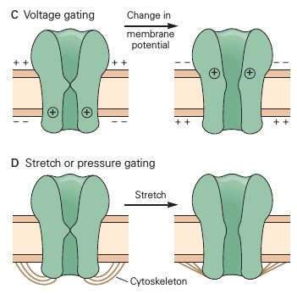
La Biofísica detrás de los canales
Y otros mecanismos
Abrir/cerrar crea cambios conformacionales en el canal

Slide 19
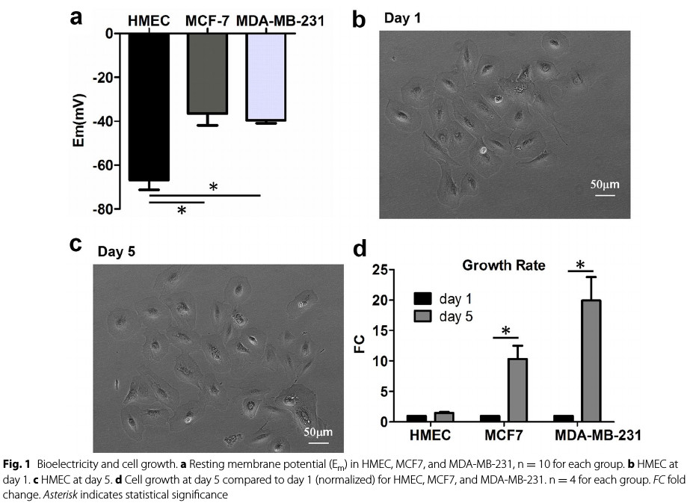
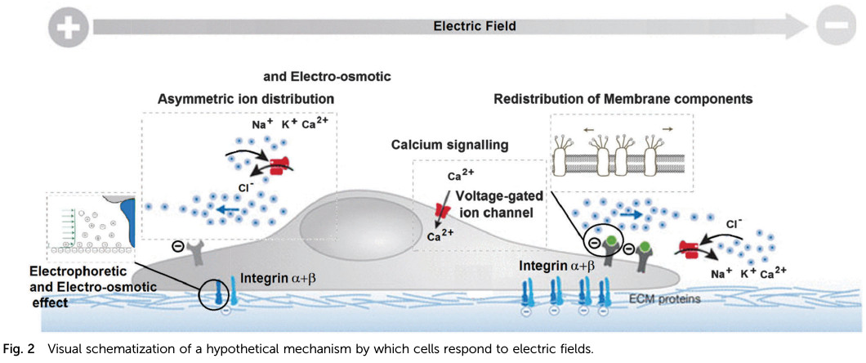
La canalopatía asociada al cáncer.

Slide 20
El potencial de membrana y el spike

Slide 21
¿Qué es el equilibrio de Nerst?

Slide 22
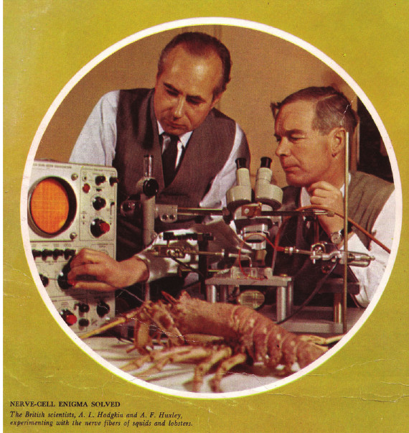

Slide 23

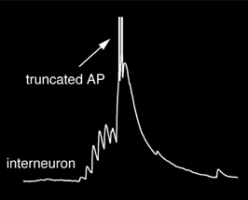
The neuron as an input-output electrical device (¿podemos similar este comportamiento neuronal?)
INPUT
OUTPUT
excitatory
inhibitory
spikes
Inhibitory post synaptic potential (IPSPs)
Excitatory post-synaptic potential (EPSPs)

Slide 24
Cuán equivocado estuvo Camilo Golgi?: la mente no esta en el cerebro.
PROPUESTA DE TRABAJO – REVIEW

